Slide 1
Vetor
Programação Aplicada a Engenharia de Agrimensura e Cartográfica
Paulo Victor Dantas

Slide 2
Introdução
O vetor é uma estrutura de dados indexada, que pode armazenar uma determinada quantidade de valores do mesmo tipo. Os dados armazenados em um vetor são chamados de itens do vetor. Para localizar a posição de um item em um vetor usamos um número inteiro denominado índice do vetor.

Slide 3
Vetor
É uma variável composta homogênea unidimensional
Cada valor é identificado pelo mesmo nome, a diferenciação é pelo índice
Os índices em C/C++ sempre iniciam em zero, e vão até o tamanho – 1.

Slide 4
Declaração de Vetor
Para se declarar um vetor deve-se acrescentar colchetes ao final e o seu respectivo tamanho.
Ex; vet[10], um vetor com dez posições;
Int a[10] , um vetor com dez posições e do tipo inteiro;

Slide 5
Preenchendo e percorrendo um Vetor
Ex: faça um programa que receba 15 notas
for(i=0;i<15;i++) {
printf("Entre como valor das nota: ");
scanf("%f",&notas[i]);
}
Esta percorrendo e armazenado cada valor de forma sequencial;

Slide 6
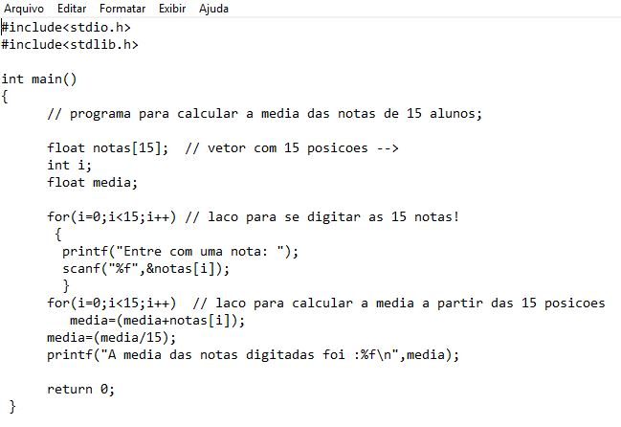
Exercícios
1- Faça um programa que receba 15 notas e calcule a media aritmética das mesmas.

Slide 7
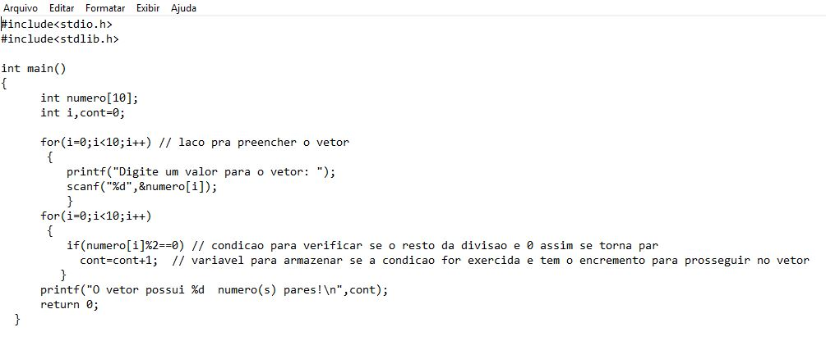
Exercicios
2- Faça um programa que receba 10 valores inteiros e os armazene-os e diga qual a quantidade que foi armazenado no vetor são pares.

